Slide 1
Маріупольська міська рада
План покращення надання соціальних
послуг в громаді

Slide 2
Маріуполь – місто, яке розташоване на лінії проведення бойових дій. Попит на соціальні послуги у зв’язку з цим збільшився в декілька раз, сьогодні не вистачає соціальних сервісів та закладів соціального обслуговування, а існуючі заклади потребують модернізації через велике навантаження на інфраструктуру та персонал

Slide 3
Визначення потреб
Розробка та вдосконалення методики
2. Проведення оцінки потреб громади в соціальних послугах (опитування, соціологічне дослідження, фокус-групи, глибинні інтерв’ю, тощо)
3. Систематизація результатів, проведення обговорень

Slide 4
Відкриття та забезпечення роботи 5 центрів підтримки сім’ї в міському та районних центрах соціальних служб для сім’ї, дітей та молоді
ОЖИДАЕМЫЙ РЕЗУЛЬТАТ:
Снижена социальная напряженность;
Обеспечена необходимая социальная поддержка, социально-психологическая адаптация семей, которые находятся в кризисе;
Семьи преодолевают кризисные ситуации на ранних этапах
ПОТРЕБНОСТЬ: В связи с проведением АТО возросла социальная напряженность, в 4 раза увеличилось количество граждан, которые нуждаются в психологической помощи, на 33% возросло количество семей, которые нуждаются в дополнительной поддержке социальных служб, в сравнении с 2014 годом почти в 2 раза возросло количество обращений по проблеме насилия. Это ведет к риску роста домашнего и гендерного насилия, а также социального сиротства.
Создание безопасного комфортного места во всех районах города;
Комплексная социальная поддержка;
Психологическая диагностика с целью психологической коррекции, реабилитации и адаптации;
Профилактические мероприятия

Slide 5
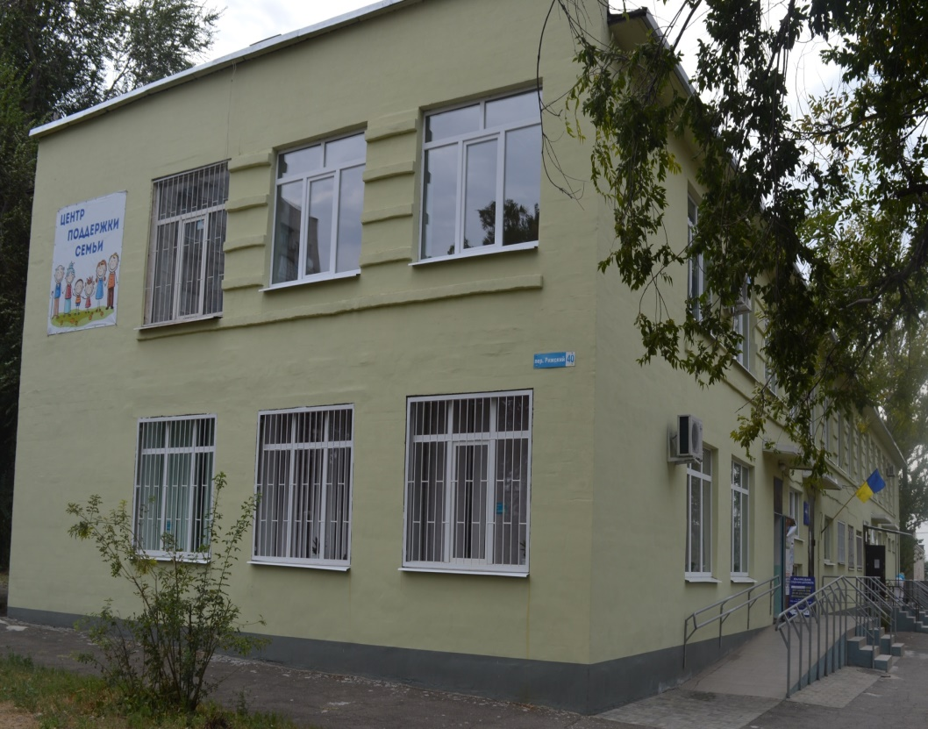
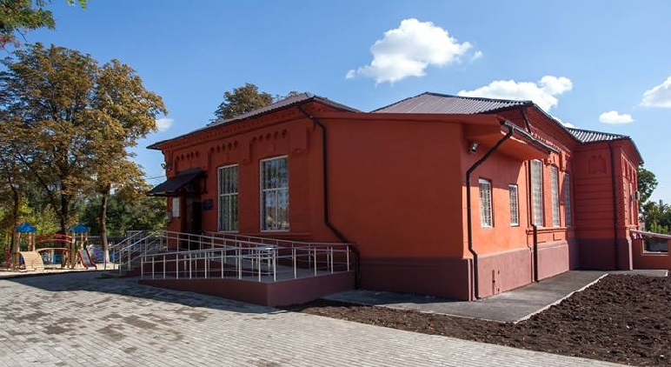
Центри підтримки сім’ї

Slide 6
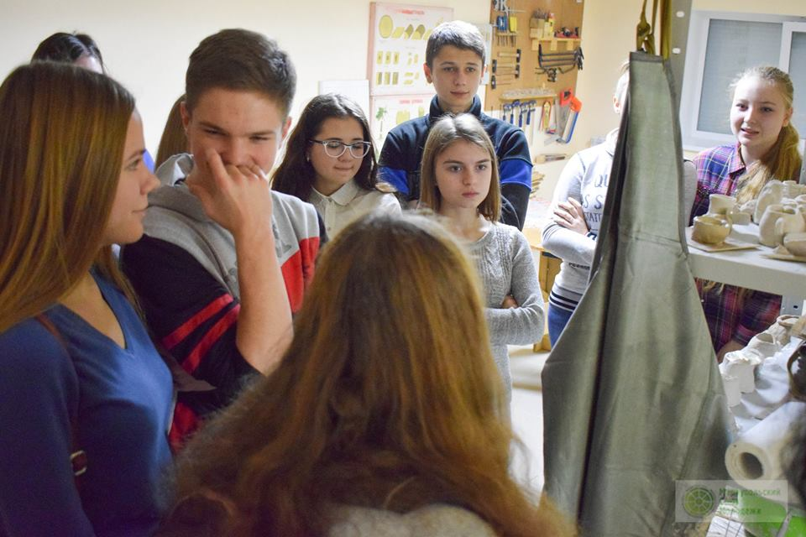
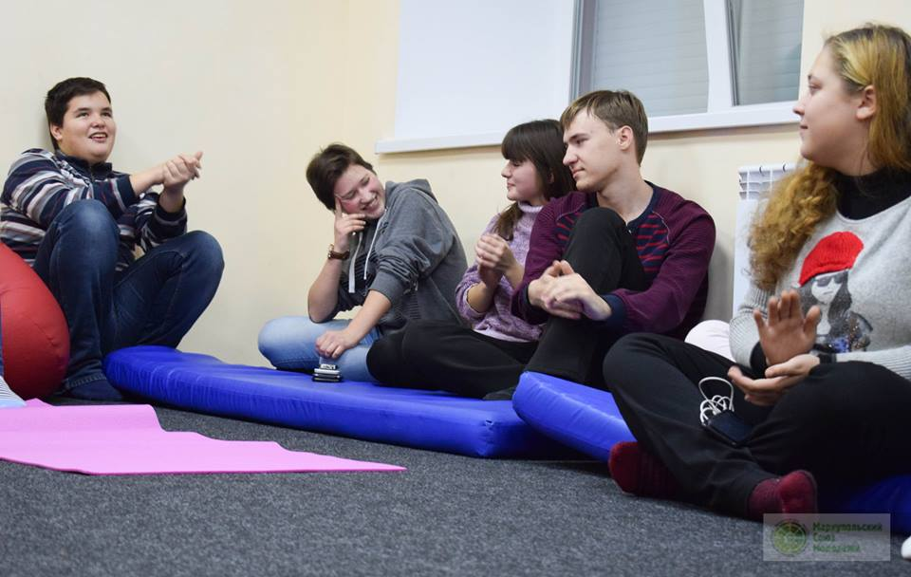
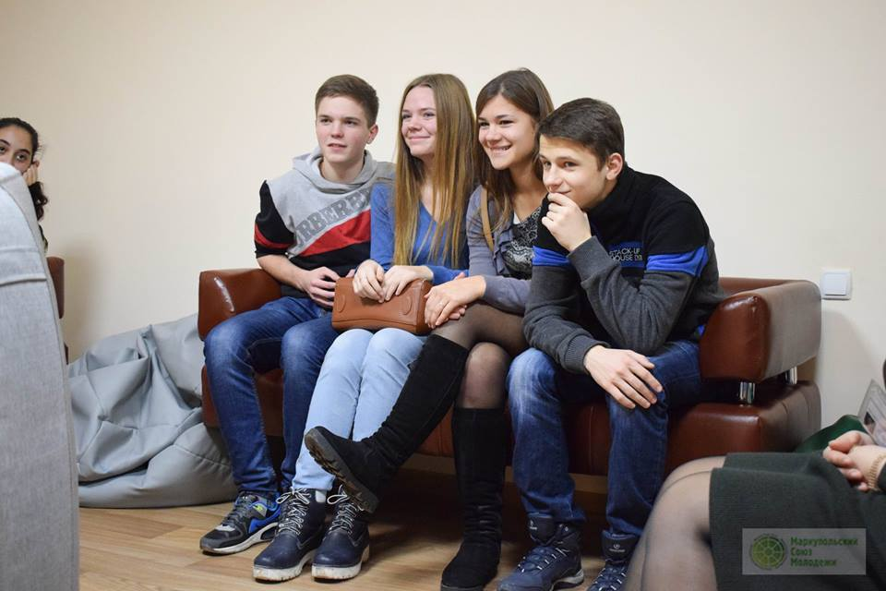
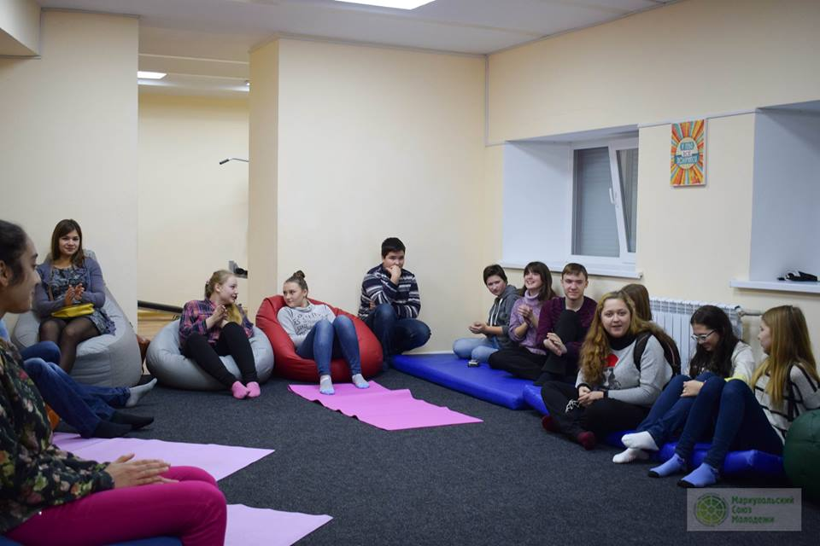
Відкриття 2 молодіжних центрів сім’ї на базі районних центрів соціальних служб для сім’ї, дітей та молоді

Slide 7


Центр медиации
ПОТРЕБНОСТЬ: В обществе возросла социальная напряженность, в том числе между местными жителями и вынужденными переселенцами, сложная социально-экономическая ситуация усугубляет и семейные конфликты, которые приводят к нестабильному эмоциональному состоянию членов семьи (в том числе детей), нарушению функций семьи. Постоянные семейные конфликты приводят к разводам и домашнему насилию. Так, в сравнении 2014 годом почти в 2 раза возросло количество обращений по проблеме насилия, при этом 80% обращений поступают от женщин.
РЕШЕНИЕ ПРОБЛЕМЫ: Для своевременного и позитивного решения конфликтов используется метод медиации. Для качественного проведения медиации необходимо создание Центра медиации, который включает в себя:
Площадку для медиации;
Подготовленных медиаторов;
Организаторов процесса медиации.
Центр медиации позволит решать следующие вопросы:
досудебное разбирательство способов участия родителей, находящихся в разводе, конфликте, в воспитании и проживании детей;
решение вопросов о возможности сохранения семьи, личностных споров не доводя до судебного разбирательства о расторжении брака
досудебное урегулирование вопросов связанных с правонарушениями несовершеннолетних и молодежи
ОЖИДАЕМЫЙ РЕЗУЛЬТАТ:
решение бытовых конфликтов без доведения их до суда;
Конструктивное решение конфликтов , основанное на интересах всех участников
Ослабление социальной напряженности

Slide 8
Відкриття додаткових соціальних сервісів в територіальних центрах соціального обслуговування
(надання соціальних послуг) (створення нових соціально-побутових, медичних, педагогічних сервісів, соціального туризму для громадян похилого віку, модернізація та ремонті роботи в будівлях територіальних центрів)
Покращення умов прийому населення в управліннях соціального захисту населення ( фронт-офіси з комфортними зонами очікування, оснащення елементами доступності, навчання персоналу, збільшення штатної чисельності,придбання нової будівлі)

